Slide 1
সবাইকে শুভেচ্ছা

Slide 2
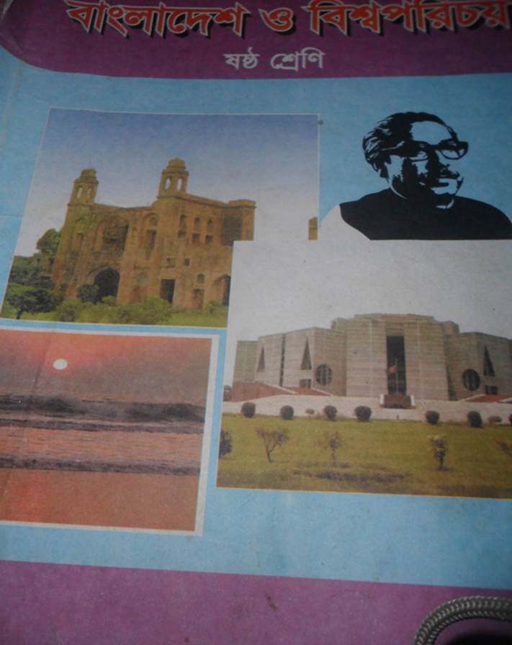
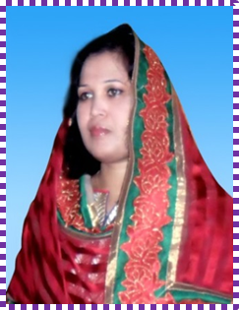
পাঠ পরিচিতি
মোছাঃ নার্গিস আরা
কম্পিউটার শিক্ষিকা
যাদুখালী স্কুল এন্ড কলেজ
মেহেরপুর
Email-
nargisara1@gmail.com
বাংলাদেশ ও বিশ্ব পরিচয়
ষষ্ঠ - শ্রেণি
অধ্যায়- ৪
পাঠ- ৫ (দেশের উন্নয়নে নাগরিকের ভূমিকা)।

Slide 3
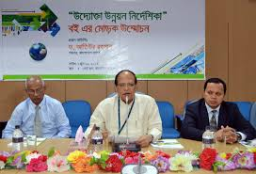
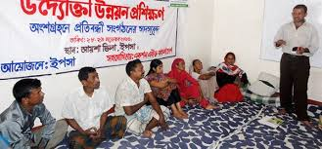
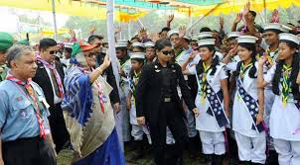
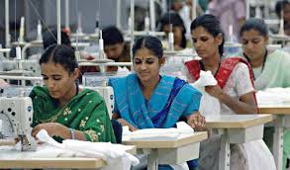
Notes:
শিক্ষক এই ছবিগুলো দেখিয়ে বিভিন্ন প্রশ্নের মাধ্যমে উচ্চ স্তরের থেকে নিম্ন স্তর পর্যন্ত সব নাগরিক দেশের উন্নয়নে ভূমিকা রাখতে পারে। সেটা আলোচনার মাধ্যমে পাঠ শিরোনাম ঘোষণা করতে পারেন।

Slide 4
আজকের পাঠের বিষয়ঃ-
দেশের উন্নয়নে নাগরিকের ভূমিকা

Slide 5
শিখনফল
গণতান্ত্রিক সরকার কোন উপায়ের মাধ্যমে গঠিত হয় তা লিখতে পারবে।
রাষ্ট্রের উন্নয়ন কোন কোন বিষয়ের উপর নির্ভর করে তা লিখতে পারবে।
“দেশের উন্নয়নের দায়িত্ব কেবল সরকারের একার নয়”- তা যুক্তির মাধ্যমে তুলে ধরতে পারবে।

Slide 6
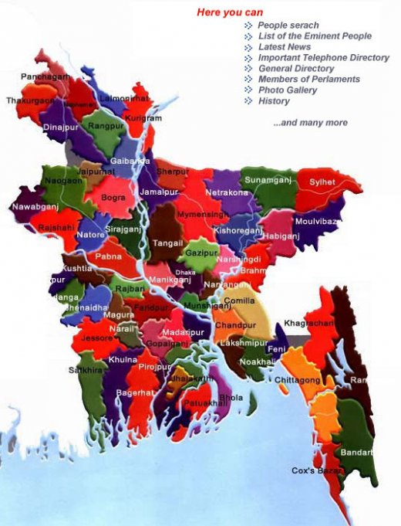
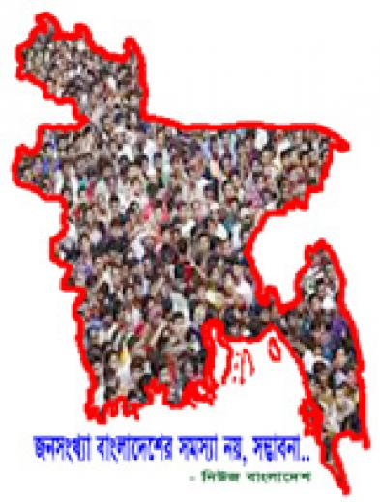
রাষ্ট্রের সাথে নাগরিকের সম্পর্ক
রাষ্ট্রের সাথে নাগরিকের সম্পর্ক- একে অন্যের পরিপূরক।
Notes:
রাষ্ট্র এবং নাগরিকের সাথে যে অবিচ্ছেদ্য সম্পর্ক চিত্র উপস্থাপনের মাধ্যমে রাষ্ট্রের সাথে নাগরিকের সম্পর্ক
বুঝাতে পারেন।

Slide 7
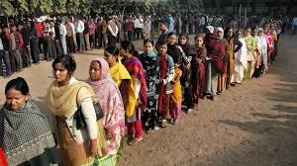
গণতান্ত্রিক সরকারের প্রক্রিয়া
জনগণের ভোটের মাধ্যমে প্রতিনিধি নির্বাচিত হয়।
Notes:
গণতান্ত্রিক সরকারের ধাপ গুলি চিত্র উপস্থাপনের মাধ্যমে শিক্ষক বুঝাতে পারেন।

Slide 8
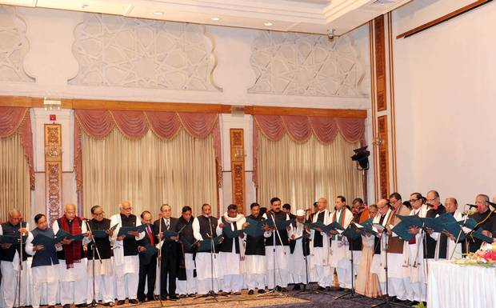
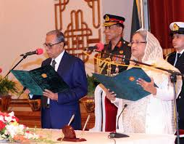
গণতান্ত্রিক সরকারের প্রক্রিয়া
প্রতিনিধিদের শপথের গ্রহণের মধ্যে দিয়ে সরকার ।

Slide 9
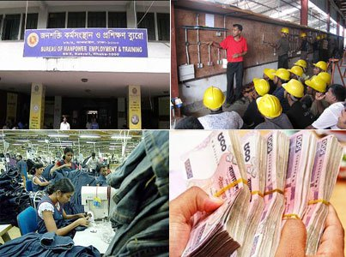
রাষ্ট্রের উন্নয়নে নাগরিকের অংশ গ্রহণ
রাষ্ট্রের উন্নয়নমূলক বিভিন্ন কাজে অংশ গ্রহণ ,জনগণের উন্নয়ন মানে রাষ্ট্রের উন্নয়ন।
Notes:
রাষ্ট্রের উন্নয়নে প্রবাসী এবং দেশের প্রত্যেক নাগরিক বিভিন্নভাবে রাষ্ট্রের উন্নয়নমূলক কর্মকান্ডে ভুমিকা রাখতে পারেন সেইটি চিত্রের মাধ্যমে বুঝিয়ে দিতে পারেন।

Slide 10
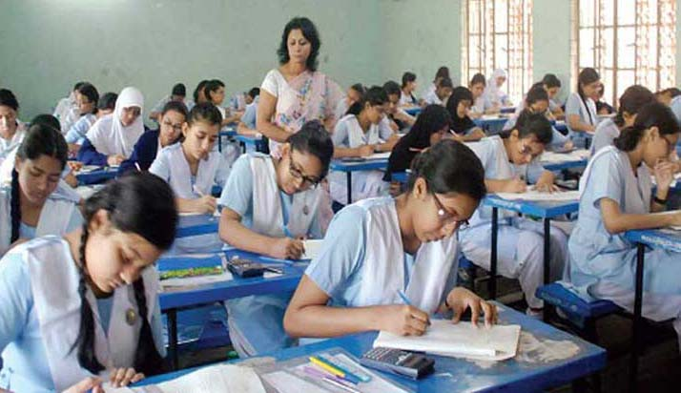
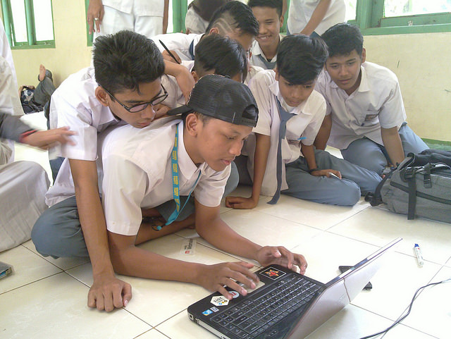
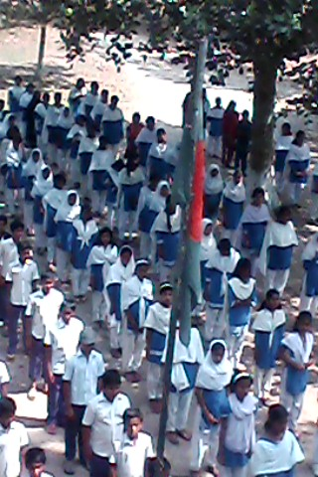
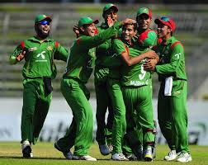
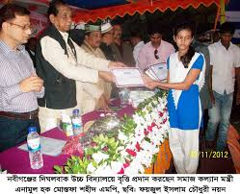
রাষ্ট্রের উন্নয়নে নাগরিকের অংশ গ্রহণ
নাগরিকদের সু- শিক্ষায় শিক্ষিত হয়ে গড়ে উঠা।

Slide 11
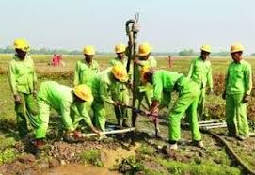
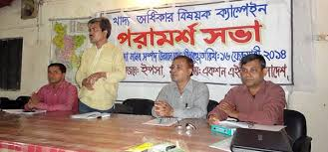
রাষ্ট্রের উন্নয়নে নাগরিকের অংশ গ্রহণ
রাষ্ট্রের উন্নয়ন মূলক কাজে অংশ গ্রহণ।

Slide 12
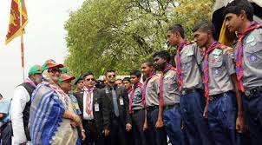
রাষ্ট্রের উন্নয়নে নাগরিকের অংশ গ্রহণ
দেশের জন্য সেচ্ছাশ্রম অব্যহত রাখা সু- নাগরিকের দায়িত্ব।

Slide 13
রাষ্ট্রের উন্নয়নে নাগরিকের অংশ গ্রহণ
রাষ্ট্রের সার্বভৌমত্বের স্বার্থে দেশের আপামর জনসাধারণকে ঐক্যবদ্ধ হতে হবে।

Slide 14
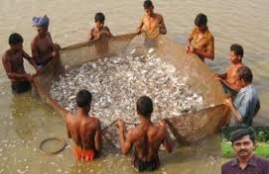
রাষ্ট্রের উন্নয়নে নাগরিকের অংশ গ্রহণ
জনগণের সচেতনামূলক কাজ।
Notes:
এই চিত্রের মাধ্যমে ঝাটকা বা ছোট মাছ ধরা রাষ্ট্রের উন্নয়নে জন্য বাধা সেটি শিক্ষক বুঝাতে পারেন।

Slide 15
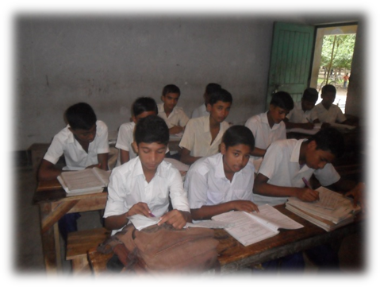
জোড়ায় কাজ * দেশের উন্নয়নে নাগরিকদের ভূমিকা কেমন হওয়া উচিত বলে তোমরা মনে কর,তা তোমাদের চিন্তার আলোকে লিখ।

Slide 16
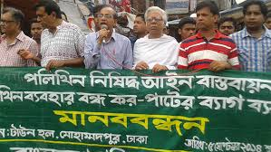
রাষ্ট্রের উন্নয়নে নাগরিকের অংশ গ্রহণ
রাষ্ট্র ও নাগরিকের উন্নয়নের জন্য সরকারকে সচেতন করা।

Slide 17
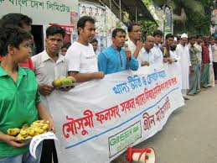
রাষ্ট্রের উন্নয়ন এবং জনগনের ভূমিকা
রাষ্ট্র ও নাগরিকের উন্নয়নের জন্য সকলকে সচেতন করা।

Slide 18
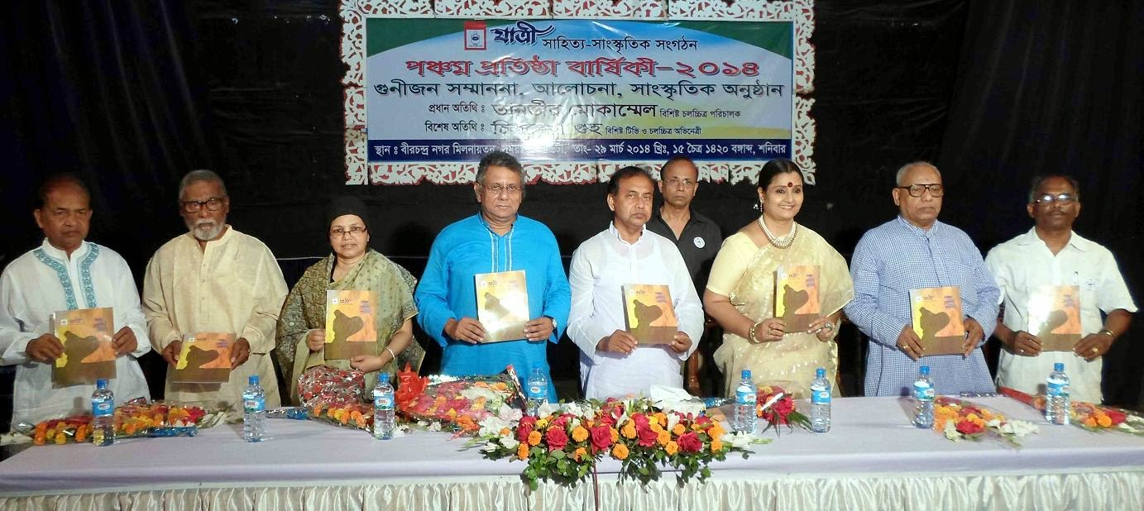
রাষ্ট্রের উন্নয়ন এবং জনগনের ভূমিকা
সব স্তরের নাগরিকের কল্যানমূলক কাজের সাথে সম্পৃক্ততা।

Slide 19
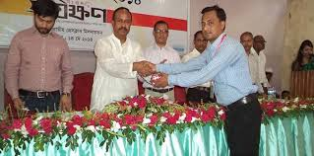
রাষ্ট্রের উন্নয়ন এবং ভূমিকা
রাষ্ট্রের কল্যাণের জন্য নিজেকে চ্যালেঞ্জিং করে গড়ে তোলা।

Slide 20
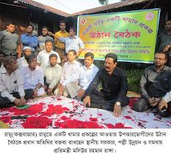
রাষ্ট্রের উন্নয়ন এবং জনগণের ভূমিকা

Slide 21
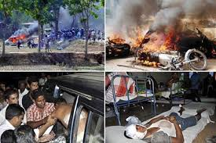
রাষ্ট্রের উন্নয়নে বাধা
নাগরিক সৃষ্ট সম্পদ ধবংস রাষ্ট্রের উন্নয়নে অন্তরায়।
Notes:
নাগরিকের কর্মেকান্ডে যেমন দেশের উন্নয়ন হয়, আবার নাগরিকের কর্মকান্ডের জন্য দেশের উন্নয়নে বাঁধা সৃষ্টি হয় সেগুলি চিত্র উপস্থাপনের মাধ্যমে শিক্ষক তুলে ধরতে পারেন।

Slide 22
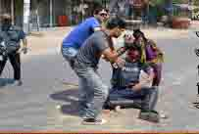
রাষ্ট্রের উন্নয়নে বাধা
নাগরিক রাষ্ট্রের উন্নয়নে অন্তরায়।

Slide 23
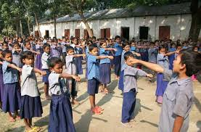
রাষ্ট্রের উন্নয়নের শপথ
শিশুদের সু – নাগরিক করে গড়ে তোলা।

Slide 24
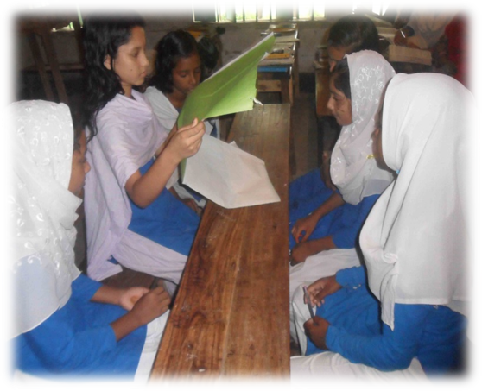
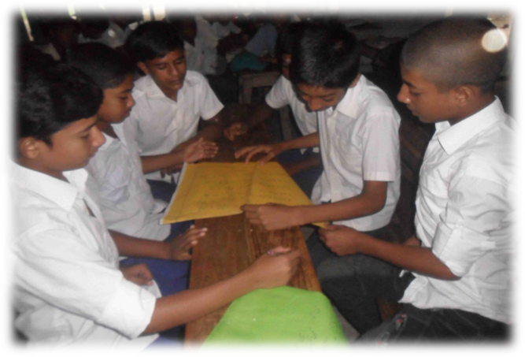
দলীয় কাজ
আধুনিক গনতান্ত্রিক রাষ্ট্রে জনগণই কেন সকল ক্ষমতার উৎস- তা তোমাদের চিন্তার আলোকে ব্যাখ্যা দাও।

Slide 25
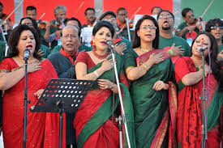
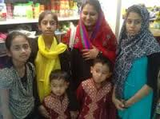
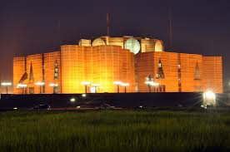
মূল্যায়ন ১। রাষ্ট্র আছে বলেই সেখানে কি আছে? ক খ নাগরিক আছে পরিবার আছ
গ
ঘ
সংসদ আছে
সংবিধান আছে

Slide 26
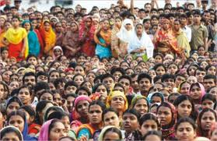
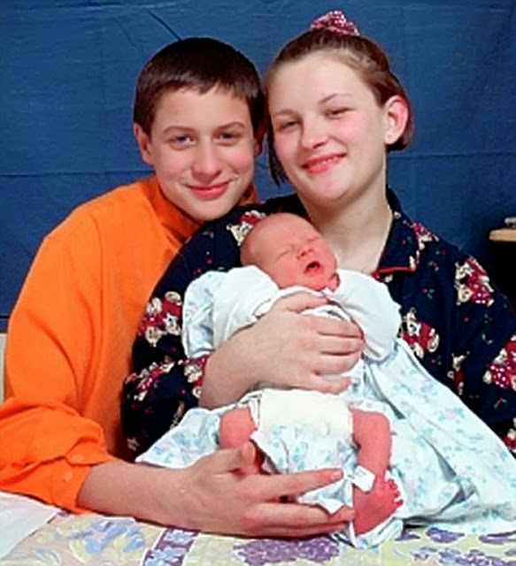
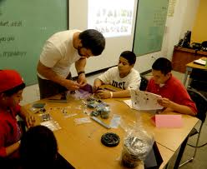
২।দেশের উন্ননের জন্য কার সাহায্য দরকার-
ক.
খ.
নাগরিকের
বিদেশীদের
গ.
ঘ.
ছাত্রদের
শিশুদের

Slide 27
বাড়ির কাজ
দেশের উন্নয়নের দায়িত্ব কেবল সরকারের নয় – নাগরিকের ও এবং কেন তা তোমার চিন্তার মাধ্যমে লিখে নিয়ে আসবে।

Slide 28
তোমাদের ধন্যবাদ

